Slide 1
Международный валютный рынок
Понятие валюты. Международный валютный рынок и его эволюция
Валютные курсы. Кросс-курсы валют. Операции на м/н валютном рынке
Международный рынок евро
Евровалютный рынок
Становление российского рубля как международной валюты

Slide 2
Международный валютный рынок – один из сегментов м/н финансового рынка. Он представляет собой специфически оформленный механизм, обслуживающий и регулирующий м/н систему валютных операций на основе спроса и предложения.

Slide 3
В основе м/н валютных отношений лежат м/н деньги или валюты. М/н деньги принято называть валютами. Валюта – это денежная единица государства, обращающаяся за его пределами или на внутреннем рынке. В таком понимании валюты можно выделить: - денежную единицу страны (валюту в узком смысле) - кредитные и платежные средства, выраженные в иностранных деньгах и используемые в м/н расчетах (векселя, облигации и т.п., т.н. валюта в широком смысле) - региональные денежные единицы и платежные средства (евро). Или: Валютой является любой товар, выполняющий функции денег на м/н уровне

Slide 4
Долгое время универсальным средством платежа и расчетов на м/н валютном рынке выступало золото. Биметаллизм. Монометаллизм 3 формы золотого стандарта : - золотомонетный стандарт - золотослитковый стандарт - золотодевизный стандарт

Slide 5
Парижская конференция 1867 г. – золотой стандарт (1870-1914). Генуэзская конференция 1922 г. – урезанные формы золотого монометаллизма. Бреттон-Вудская м/н конференция (1944 г.) утвердила золотодевизный стандарт (1944-1971). Расчеты в долл. США и англ. фунтах стерлингов, обмениваемых на золото. За золотом закреплена функция мировых денег. Доллар США – главенствующая валюта. Ямайская конференция (1976г.) – создание мультивалютной системы. Отмена обратимости доллара в золото (демонетизация золота, 1971). Отмена фиксированных валютных курсов (1973). Переход к плавающим валютным курсам.

Slide 6
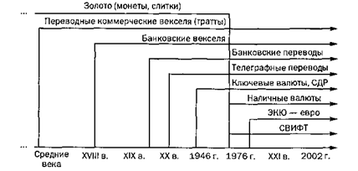
Развитие валютных инструментов сделок на м/н валютном рынке

Slide 7
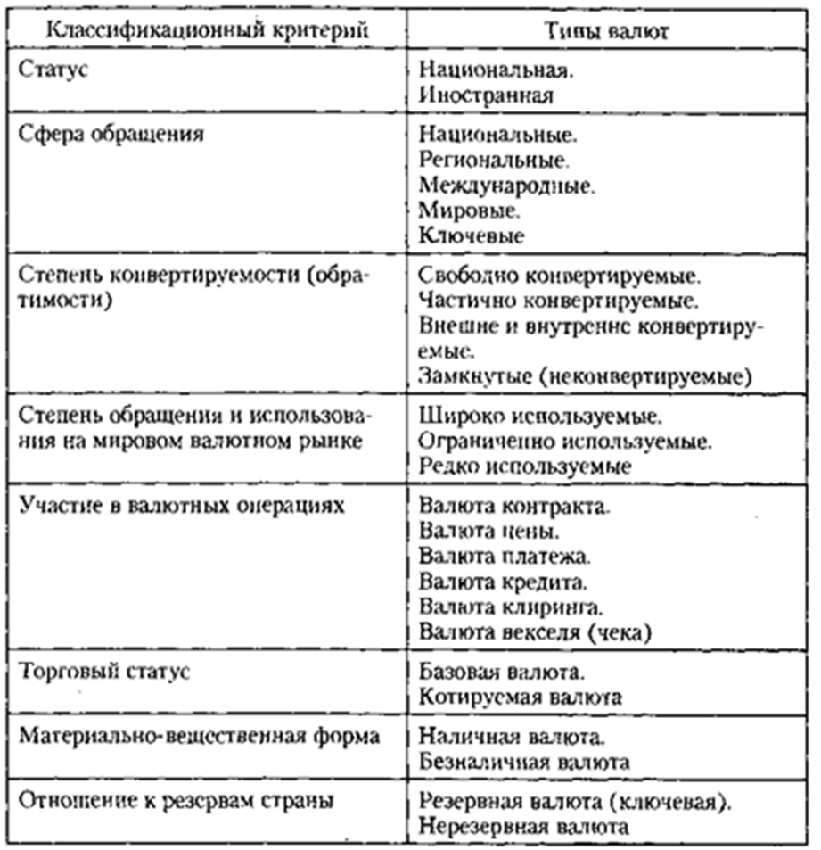
Классификация валют

Slide 8
Конвертируемость или обратимость валюты – это способность резидентов и нерезидентов страны без всяких ограничений обменивать национальную валюту на иностранную и использовать иностранную валюту для операций с любыми видами активов.

Slide 9
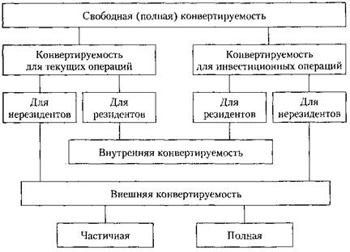
Классификация конвертируемости валют

Slide 10
Коллективные валюты: - СДР (SDR) – специальные права заимствования - ЭКЮ - Евро - Переводной рубль - Резервная позиция в МВФ

Slide 11
Место м/н валютного рынка в системе м/н финансового рынка Связи современного м/н валютного рынка с каждым сектором м/н финансового рынка (кредитным, фондовым, инвестиционным, страховым) носят двухсторонний характер. М/н валютный рынок, с одной стороны, аккумулирует ресурсы других сегментов м/н финансового рынка (кредиты, ЦБ, инвестиционные ресурсы, страховые инструменты). С другой – именно м/н валютный рынок обеспечивает достаточными валютными средствами все операции на м/н кредитном, фондовом и страховом рынках.

Slide 12
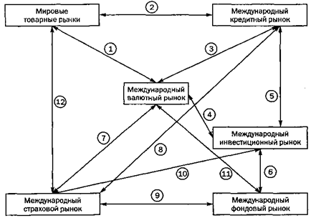
Место м/н валютного рынка в системе м/н финансового рынка

Slide 13
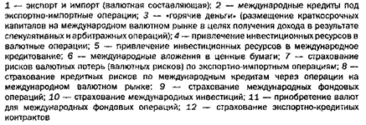

Slide 14
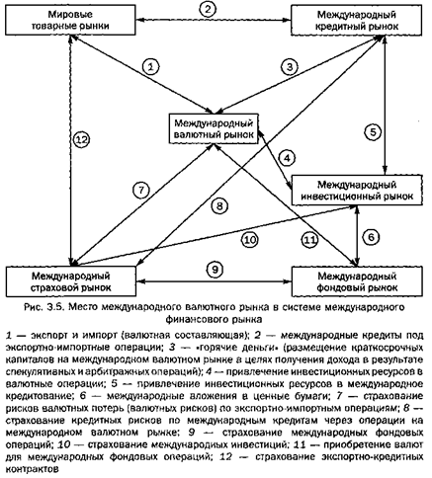

Slide 15
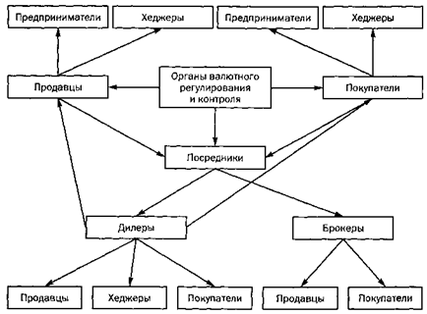
Участники м/н валютного рынка

Slide 16
Структура м/н валютного рынка - биржевой и внебиржевой сегменты МВР - наличный и безналичный сегменты МВР - текущий (спот) и срочный рынок (форвардный и фьючерсный сектора)

Slide 17
Географическое распределение оборота мирового ВР (среднедневные показатели в млрд.долл. США и в %)
Страна | 1995 |  | 1998 |  | 2001 |  | 2004 |  | 2007 |  | 2010
 | Сумма | % | Сумма | % | Сумма | % | Сумма | % | Сумма | % | Сумма | %
Великобритания | 478,8 | 29,3 | 685,2 | 32,6 | 541,7 | 32,0 | 835,3 | 32,0 | 1,483,2 | 34,6 | 1,853,6 | 36,7
США | 265,8 | 16,3 | 383,4 | 18,3 | 272,6 | 16,1 | 498,6 | 19,1 | 745,2 | 17,4 | 904,4 | _{L} 17,9
Япония | 167,7 | 10,3 | 146,3 | 7,0 | 152,7 | 9,0 | 207,4 | 8,0 | 250,2 | 5,8 | 312,3 | 6,2
Сингапур | 107,3 | 6,6 | 144,9 | 6,9 | 103,7 | 6,1 | 133,6 | 5,1 | 241,8 | 5,6 | 266,0 | 5,3
Швейцария | 88,4 | 5,4 | 91,6 | 4,4 | 76,3 | 4,5 | 85,3 | 3,3 | 253,6 | 5,9 | 262,6 | 5,2
Гонконг | 90,9 | 5,6 | 79,9 | 3,8 | 68,4 | 4,0 | 106,0 | ⁴,1 | 181,0 | 4,2 | 237,6 | 4,7
Австралия | 40,5 | 2,5 | 48,3 | 2,3 | 54,0 | 3,2 | 107,1 | 4,1 | 176,3 | 4,1 | 192,1 | 3,8
Франция | 61,5 | 3,8 | 77,2 | 3,7 | 49,6 | 2,9 | 66,5 | 2,6 | 126,8 | 3,0 | 151,6 | 3,0
Германия | 79,2 | 4,8 | 99,6 | 4,7 | 91,5 | 5,4 | 120,4 | 4,6 | 101,4 | 2,4 | 108,6 | 2,1
Канада | 30,7 | 1,9 | 37,9 | 1,8 | 44,2 | 2,6 | 59,3 | 2,3 | 64,0 | 1,5 | 61,9 | 1,2
Итого: | 1410 | 86% | 1789 | 86% | 1455 | 85% | 2208 | 85% | 3621 | 84% | 4351 | 86%
Прочие страны | 223 | 14% | 340 | 14% | 237 | 15% | 390 | 15% | 428 | 16% | 705 | 14%
Всего | 1,632,7 | 100,0 | 2,099,4 | 100,0 | 1,691,7 | 100,0 | 2,608,5 | 100,0 | 4,281,1 | 100,0 | 5,056,4 | 100,0

Slide 18
2. Валютный курс и валютные котировки Валютный курс (exchange rate) – это цена одной валюты, выраженная в другой. Механизмом определения его конкретного значения служит инвалютная котировка. Она представляет собой метод установления и объявления (напр.публикации или показа на мониторе) пропорции обмена между двумя различными денежными единицами. Или: Определение курса валют называется валютной котировкой. Режимы валютного курса: от фиксированного - к плавающему.

Slide 19
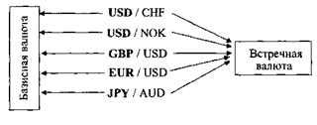
Методы инвалютной котировки Инвалютная котировка включает две валюты – базисную и встречную (котируемую). Базисная валюта размещена на первом месте, а встречная – на втором.

Slide 20
Выделяют два метода котировки валют: прямой и обратный (косвенный). При прямом методе фиксированное количество базисной валюты (1, 10, 100) выражается в переменном количестве встречной валюты. Например: котировка EUR₁ /USD_{1,1342} NOK₁₀ /RUB_{83,6534} JPY₁₀₀ /CHF_{0,80} Или: Прямая котировка – количество национальной валюты за единицу иностранной. Косвенная (обратная) котировка – количество иностранной валюты за единицу национальной.

Slide 21
При прямой котировке 1,10,100 и т.д.ед. базисной валюты повышение ее курса выражается в большем количестве предлагаемых за нее единиц встречной валюты. Понижение курса единицы (10,100) и т.д.ед.) базисной валюты, наоборот, выглядит как уменьшение переменного количества единиц обмениваемой на нее встречной валюты. Пример на следующем слайде:

Slide 22
Изменение курса фунта стерлингов в долларах США на ВР в течение рабочего дня (долларов США за 1 фунт ст.) GBP/USD прямая котировка косвенная котировка фунта стерлингов доллара США 1,5432 1,5444 1,5457 1,5449 (1) (2) (3) (4)

Slide 23
Переход на альтернативный метод инвалютной котировки Курсы валют – это соотношение обратных величин. Поэтому переход на альтернативный прямому, т.е. на косвенный метод котировки, и наоборот осуществляется очень просто: USD/NOK 7,5974 прямая котировка обратная котировка доллара США норвежской кроны 7,5974 норв.крон за 1 долл. США NOK/USD 0,1316 прямая котировка обратная котировка норвежской кроны доллара США ИЛИ 0,1316 долл. США за 1 норв.крону

Slide 24
В большинстве стран, в т.ч. в России, принят прямой метод котировки иностранных валют и косвенный – местных. В отдельных странах, в частности в Австралии, Великобритании, Индии, Ирландии, Новой Зеландии, США и некоторых других в оншорной торговле прямо котируется своя, национальная валюта, а косвенно – иностранная.

Slide 25
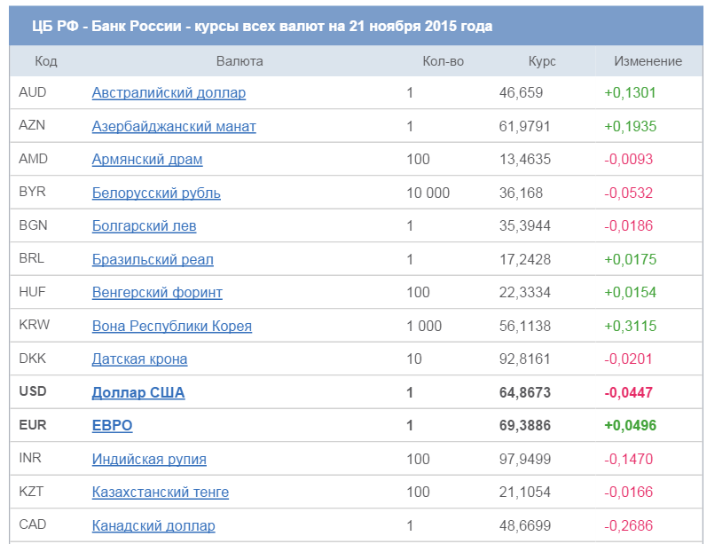

Slide 26
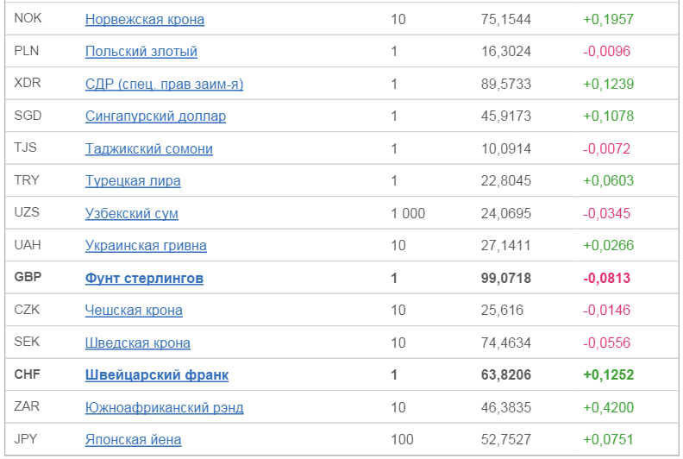

Slide 27
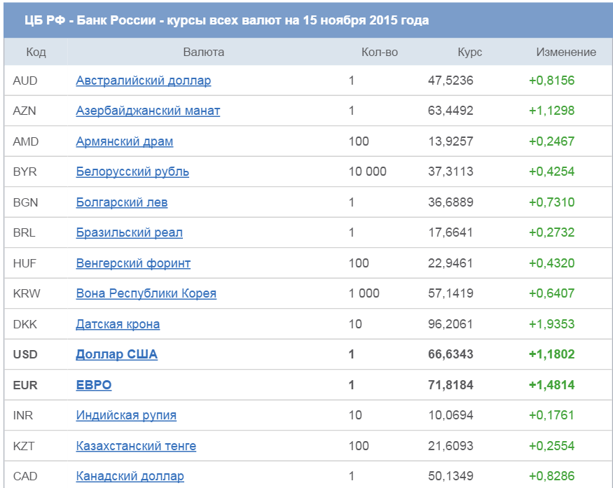

Slide 28
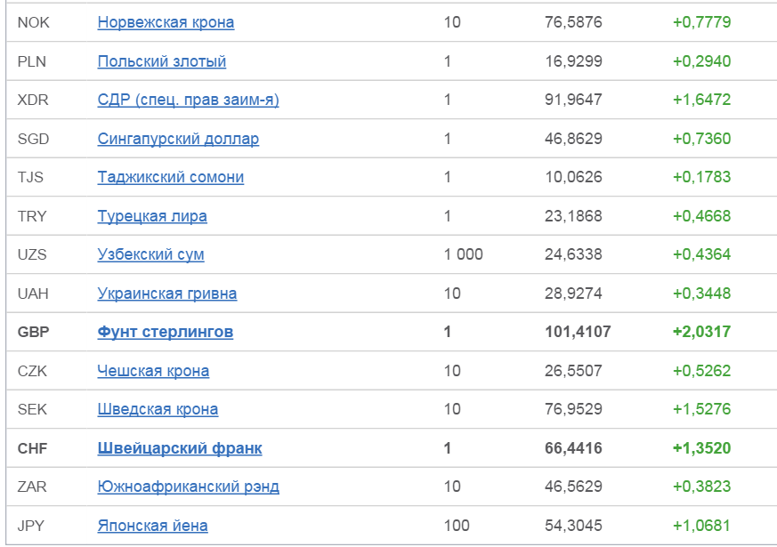

Slide 29
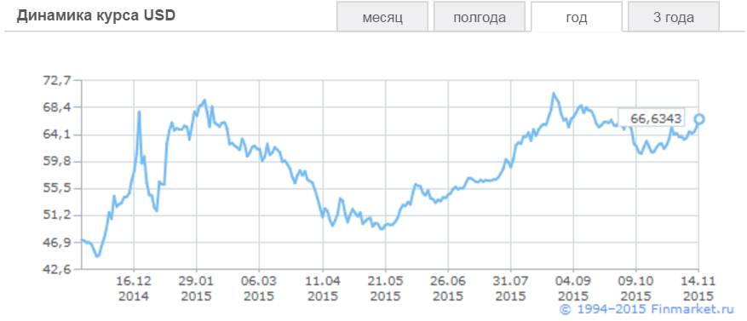

Slide 30
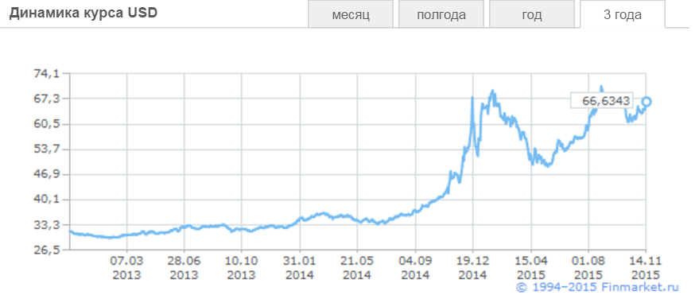

Slide 31
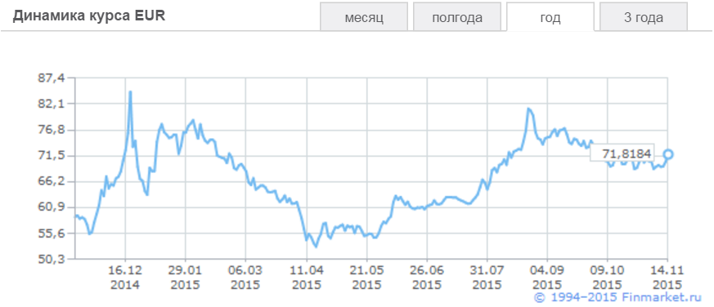

Slide 32
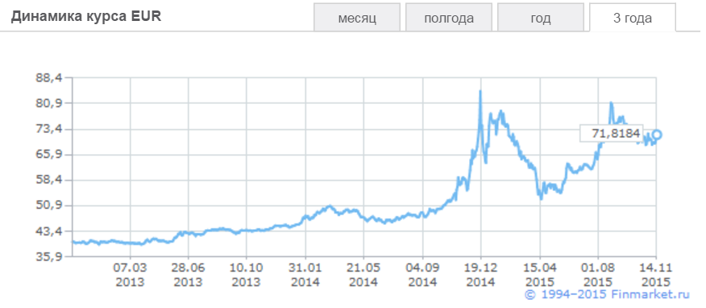

Slide 33
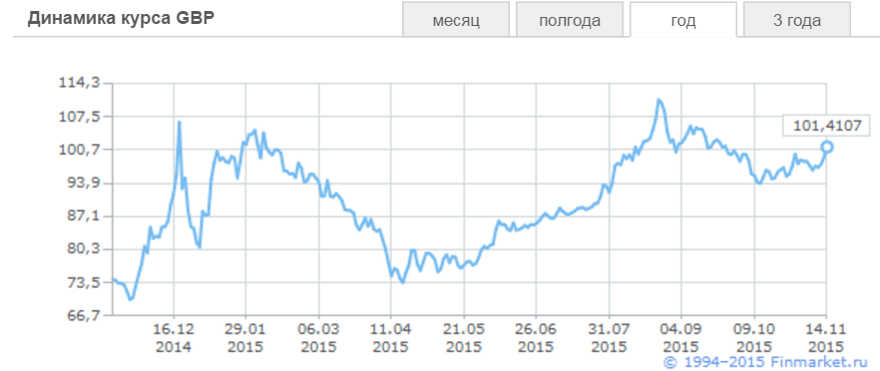

Slide 34
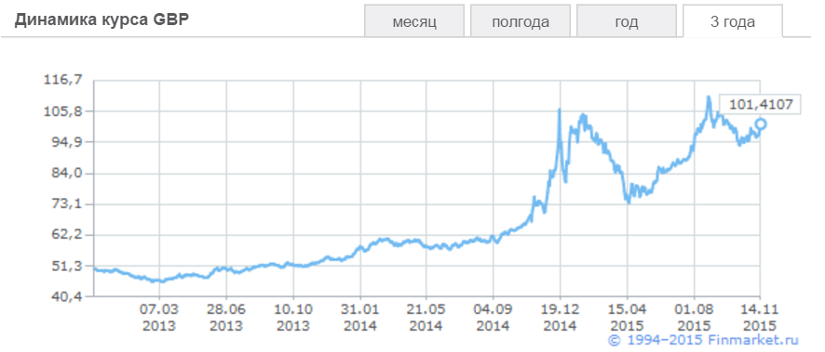

Slide 35
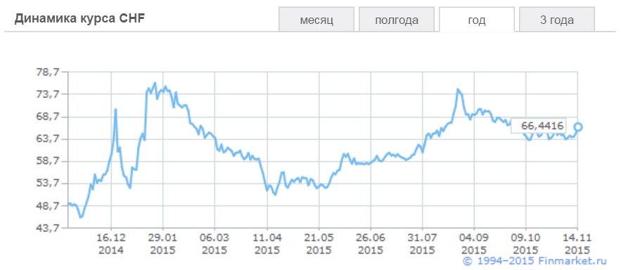

Slide 36
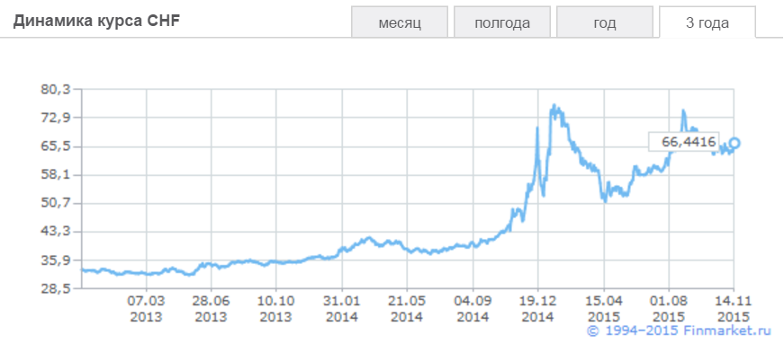

Slide 37
Курсы покупки и продажи валюты Банки, котирующие валюту в торговле друг с другом, называемые маркет-мейкерами, обычно устанавливают и называют (объявляют) два курса – покупки и продажи торгуемой валюты. Курс покупки (bid) – это курс, по которому маркет-мейкер покупает (обычно базисную) валюту, а курс продажи (sell, ask, offer) – по которому он ее продает.

Slide 38
Bid Offer (Ask) Курс покупки Курс продажи базисной (торгуемой) базисной (торгуемой) валюты — доллара США валюты – доллара США 1,2721 1,2731 ИЛИ Котировка USD/AUD 1,2721/1,2731 USD/AUD 21/31 Разница между курсами bid и offer, или спред, составляет 0,001 австр.долл. на 1 долл.США. Спред в пунктах равен 10 пунктам. (Курс продажи – Курс покупки) Спред в % = ---------------------------------------- * 100 = 0,08 % Курс продажи

Slide 39
Рассмотрим, что понимается под котировками bid и offer на примере конкретной валютной пары доллар США / японская йена( USD/JPY ) Котировка маркет-мейкера: USD/JPY 120,05/25 Курс покупки базисной валюты Курс продажи базисной валюты (доллар США) (доллар США) 120,05 120,25 Курс продажи встречной валюты Курс покупки встречной валюты (японской йены) (японской йены) 120,05 120,25

Slide 40
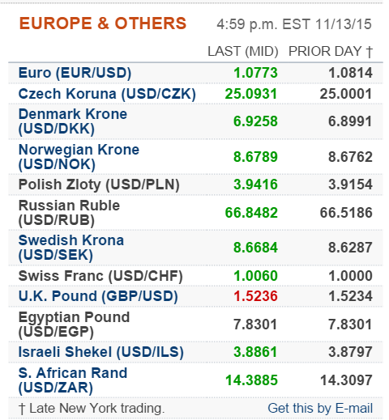

Slide 41
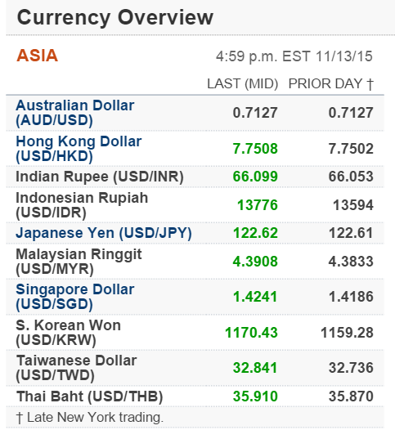

Slide 42
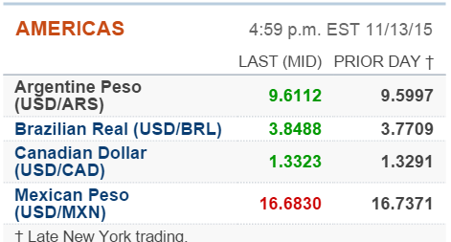

Slide 43
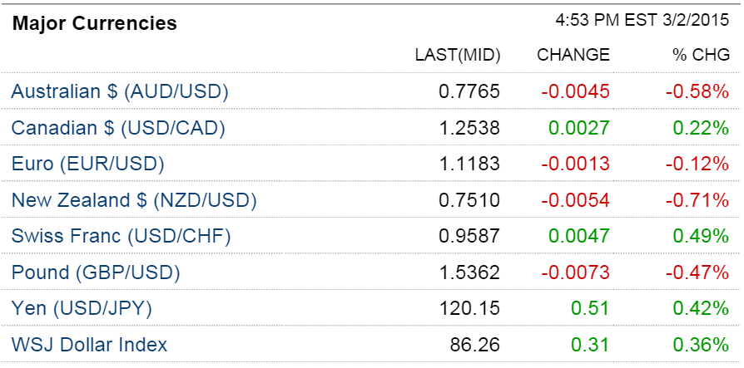

Slide 44
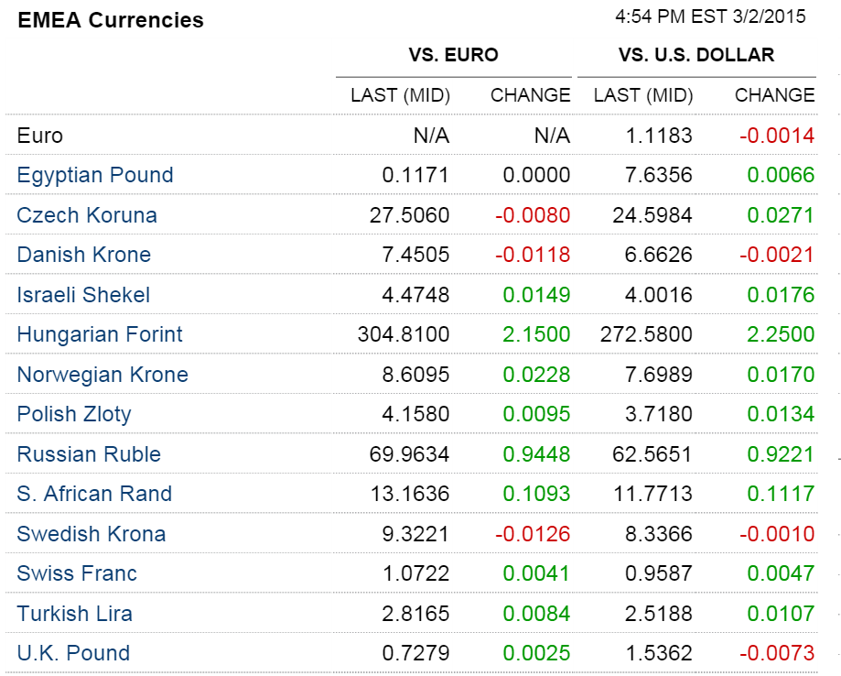

Slide 45
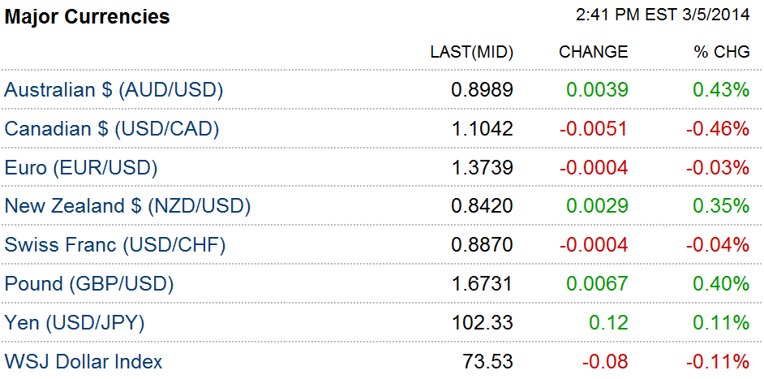

Slide 46
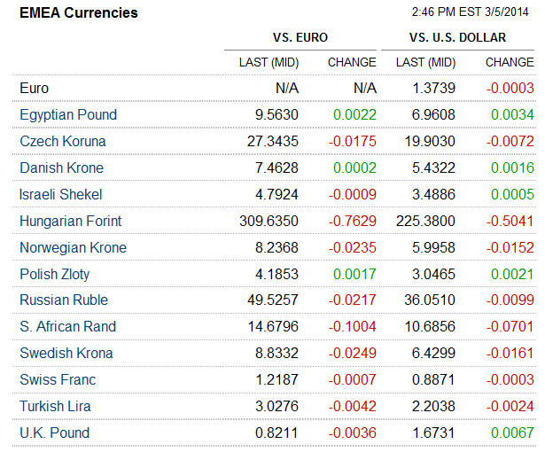

Slide 47
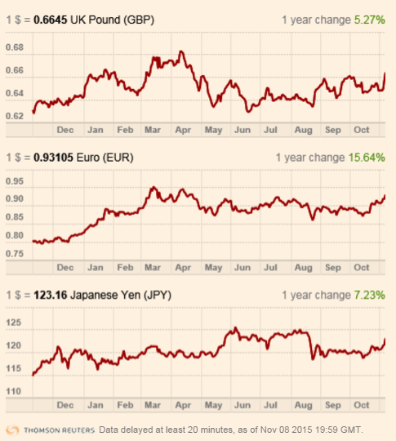
Динамика курса доллара США к англ.фунту, евро, япон.йене с ноября 2014 по ноябрь 2015

Slide 48
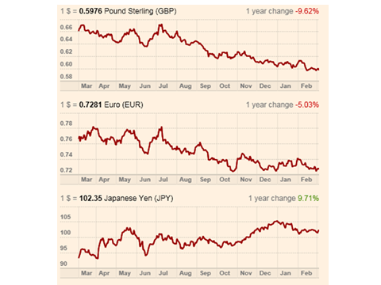
Динамика курса доллара США к англ.фунту, евро, япон.йене с марта 2013 по март 2014

Slide 49
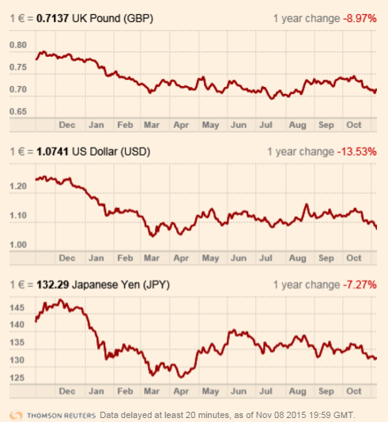
Динамика курса евро к англ.фунту, доллару США, йене с ноября 2014 по ноябрь 2015

Slide 50
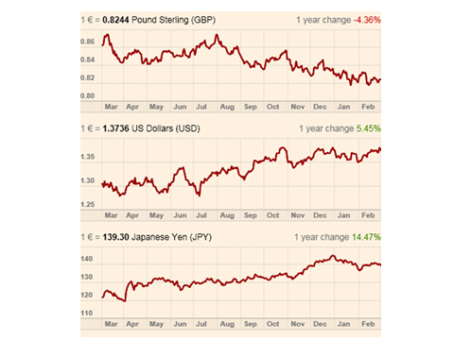
Динамика курса евро к англ.фунту, доллару США, йене с марта 2013 по март 2014

Slide 51
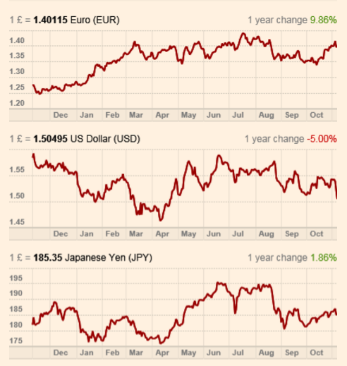
Динамика курса англ.фунта к евро, доллару и йене с ноября 2014 по ноябрь 2015

Slide 52
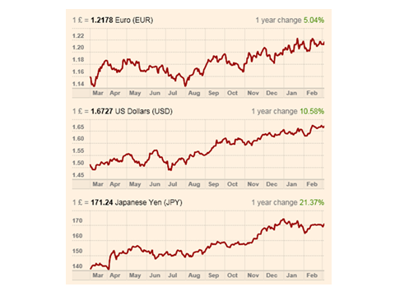
Динамика курса англ.фунта к евро, доллару и йене с марта 2013 по март 2014

Slide 53
Кросс- курсы валют Кросс-курс (кросс-котировка) – это выражение курсов двух валют друг к другу через курс каждой из них по отношению к третьей валюте (обычно в долл.США). Существуют два метода расчета кросс-курсов: 1. Если доллар США служит базой котировки обеих валют, то для нахождения их кросс-курса следует поделить долларовые курсы этих валют. USD/CHF 1,0060 USD/EUR 0,9282 ? Кросс-курс EUR/CHF сост. 1,0838 (1,0060 / 0,9282) ? Кросс-курс CHF/EUR 0,9227 (0,9282 / 1,0060) или (1 / 1,0838)

Slide 54
USD/CHF 0,9588 Курсы на 02.03.2015 USD/EUR 0,8943 ? Кросс-курс EUR/CHF сост. 1,0721 (0,9588 / 0,8943) ? Кросс-курс CHF/EUR 0,9327 (0,8943 / 0,9588) или (1 / 1,0721) USD/CHF 0,8872 Курсы на март 2014 USD/EUR 0,7279 ? Кросс-курс EUR/CHF сост. 1,2188 (0,8872 / 0,7279) ? Кросс-курс CHF/EUR 0,8205 (0,7279 / 0,8872) или (1 / 1,2188)

Slide 55
2. Если доллар США – база котировки только для одной из валют, необходимо перемножить долларовые курсы этих валют. GBP/USD 1,5236 USD/EUR 0,9282 ? GBP/EUR 1,4142 (1,5236 * 0,9282) ? EUR/GBP 0,7071 ( 1 / 1,4142)

Slide 56
GBP/USD 1,5369 Курсы на 02.03.2015 USD/EUR 0,8943 ? GBP/EUR 1,3744 (1,5369 * 0,8943) ? EUR/GBP 0,7276 ( 1 / 1,3744) GBP/USD 1,6732 Курсы на март 2014 USD/EUR 0,7279 ? GBP/EUR 1,2179 (1,6732 * 0,7279) ? EUR/GBP 0,8212 ( 1 / 1,2179)

Slide 57
Кросс-курсы валют через российский рубль Курсы на 15.11.2015 GBP/RUR 101,4107 USD/RUR 66,6343 GBP/USD 1,5219

Slide 58
Кросс-курсы валют через российский рубль Курсы на 03.02.2015 GBP/RUR 95,7826 USD/RUR 62,2248 GBP/USD 1,5393 Курсы на март 2014 GBP/RUR 60,1860 USD/RUR 36,0849 GBP/USD 1,6679

Slide 59
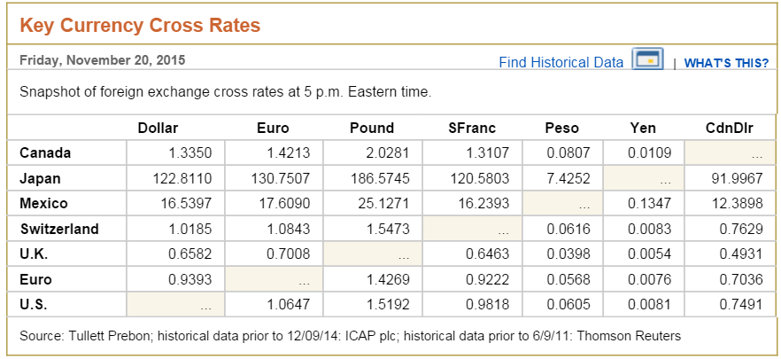

Slide 60
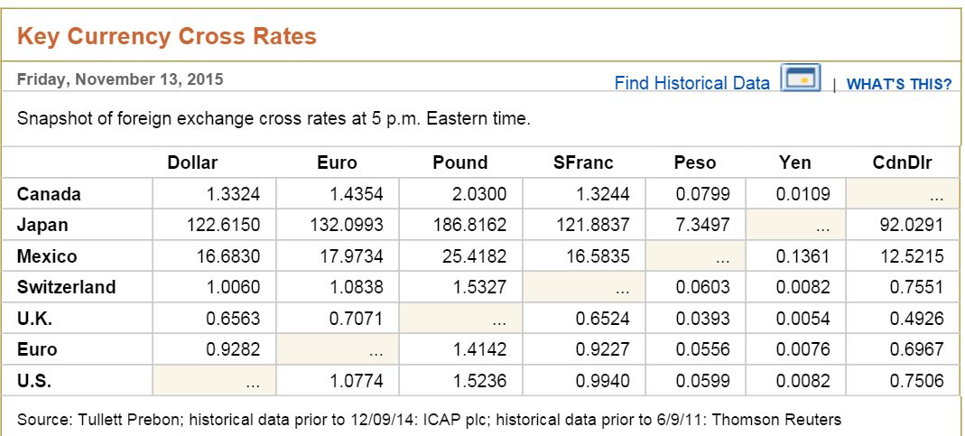

Slide 61
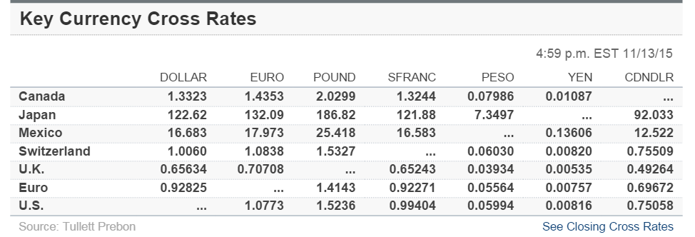

Slide 62
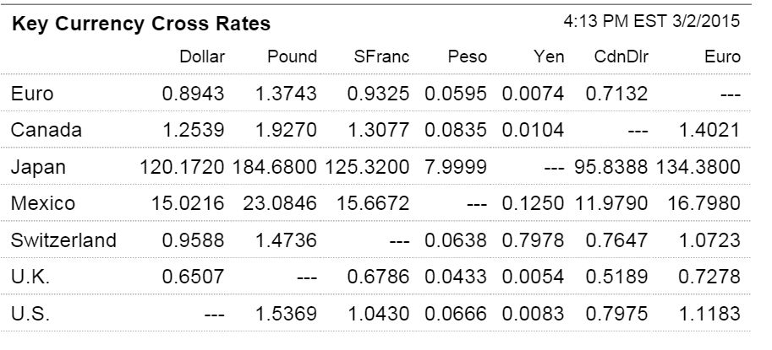

Slide 63
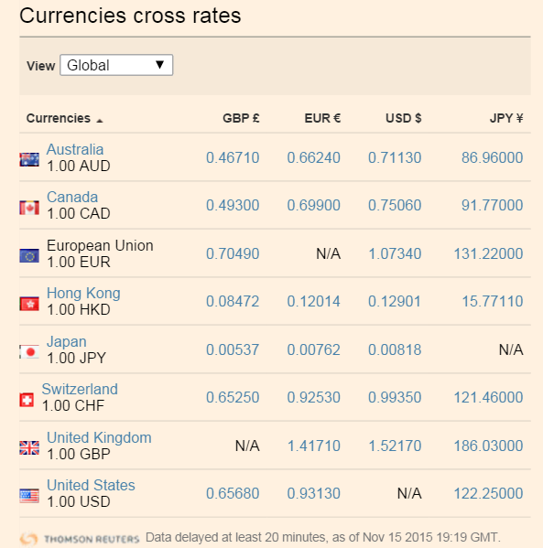
Кросс-курсы валют на 15.11.2015

Slide 64
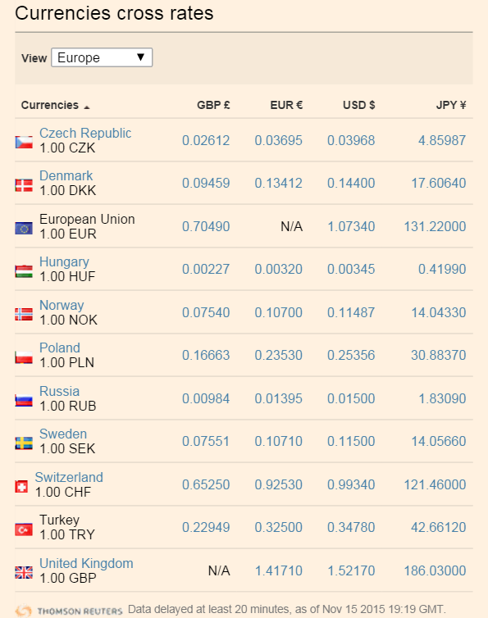
Кросс-курсы валют на 15.11.2015

Slide 65
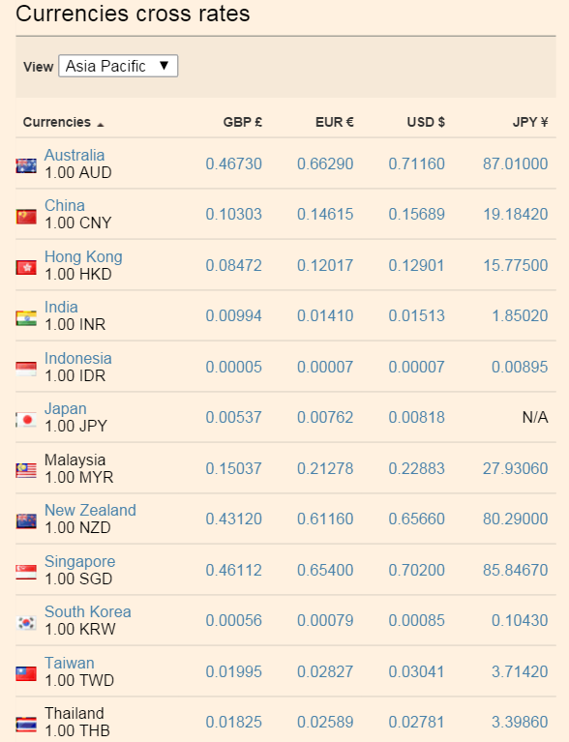
Кросс-курсы валют на 15.11.2015

Slide 66
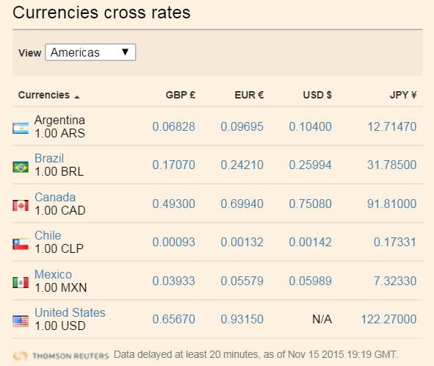
Кросс-курсы валют на 15.11.2015

Slide 67
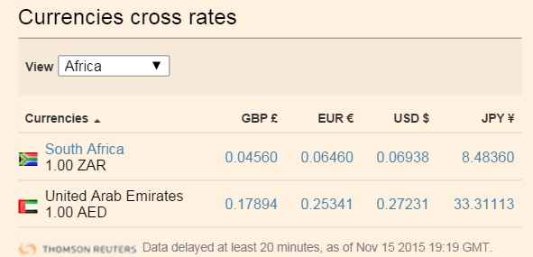
Кросс-курсы валют на 15.11.2015

Slide 68
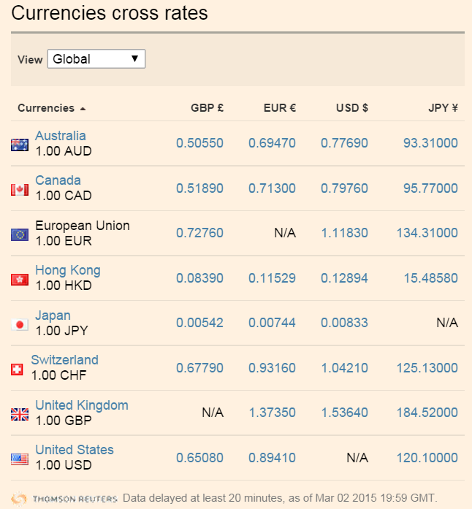
Кросс-курсы валют на 02.03.2015

Slide 69
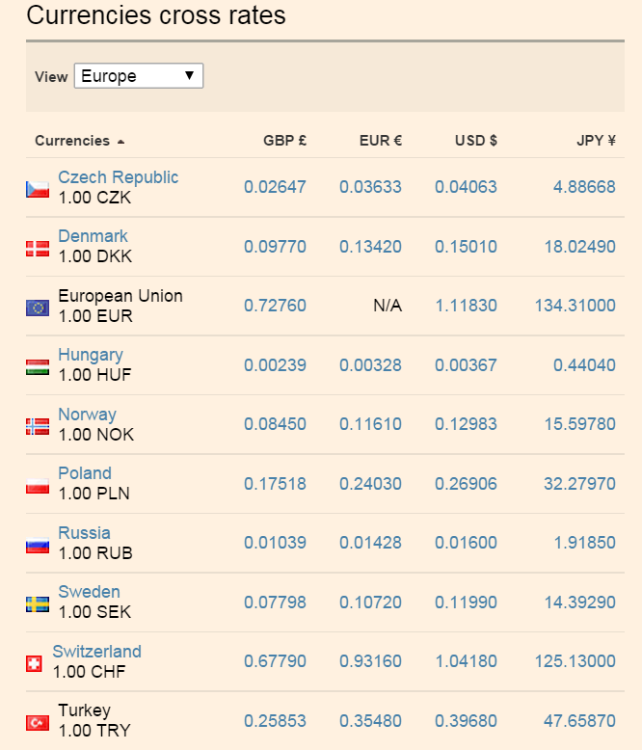
Кросс-курсы валют на 02.03.2015

Slide 70
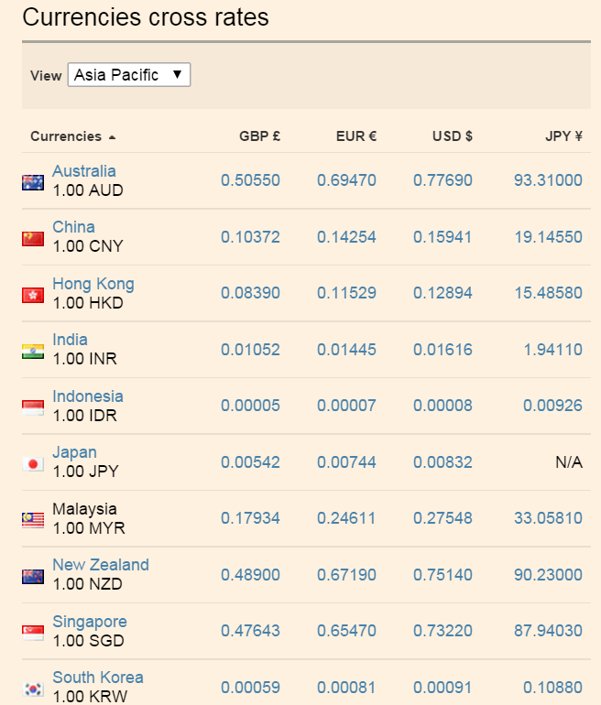
Кросс-курсы валют на 02.03.2015

Slide 71
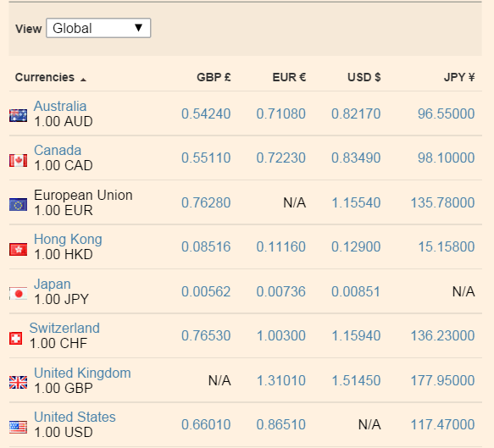
Кросс-курсы валют на 18.01.2015

Slide 72
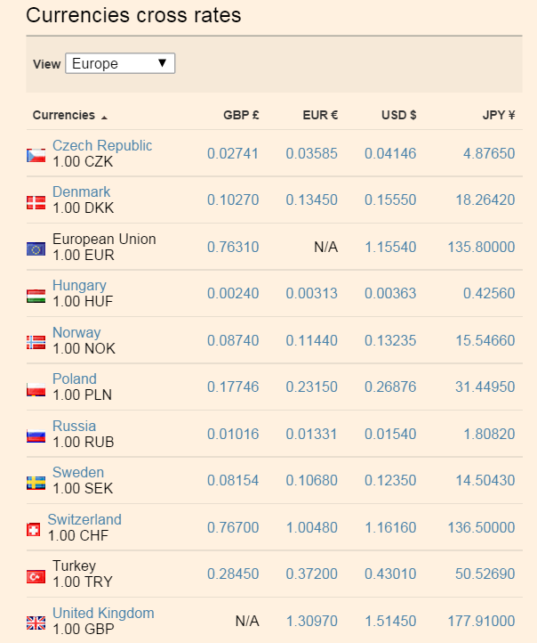
Кросс-курсы валют на 18.01.2015

Slide 73
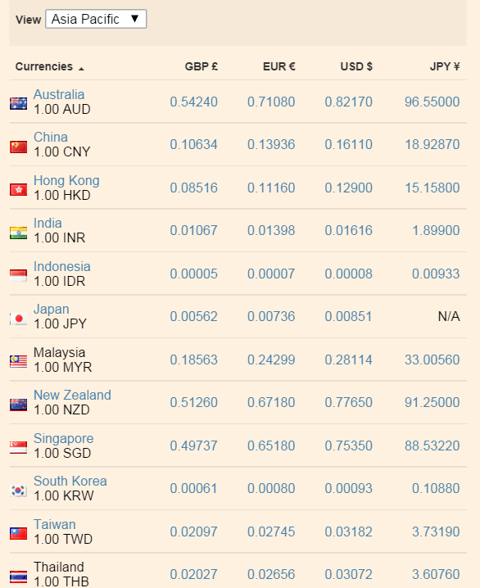
Кросс-курсы валют на 18.01.2015

Slide 74
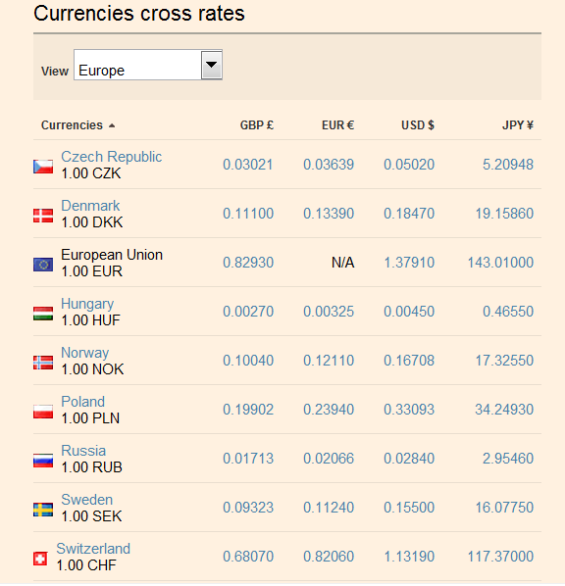
Кросс-курсы на 01.04.2014

Slide 75
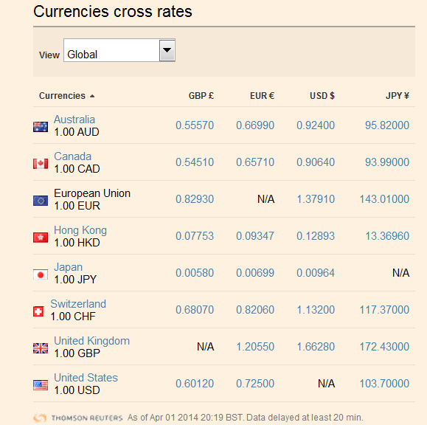
Кросс-курсы на 01.04.2014

Slide 76

Кросс-курсы на 01.04.2014

Slide 77


Slide 78


Slide 80


Slide 81


Slide 82


Slide 83


Slide 84


Slide 85

Курсы валют на Франкфуртской бирже на 02 марта 2015 г.

Slide 87
Основные операции на м/н валютном рынке - операции спот – операции с немедленной поставкой - форвардные операции (forward) или срочные - фьючерсные операции (future) - опционные операции (option) - операции своп

Slide 88
Выделяют три вида операций спот: - Если дата валютирования совпадает с датой заключения сделки, такая операция называется Today - Если дата валютирования отстоит от даты заключения сделки на один рабочий день – это операция Tomorrow - Если дата валютирования отстоит от даты заключения сделки на два рабочих дня – Tom-next или Spot в узком смысле слова. TOD, TOM, SPT

Slide 89
Форвардные операции являются наиболее простой формой срочных операций на м/н валютном рынке. Эти операции схожи с операциями спот, отличаясь от них только более длительными сроками исполнения. - Осуществляются на внебиржевом рынке на сроки : 7,14,21 и 28 дней, 1- 12 месяцев. - обязательства ничем не обеспечены. Риски. Пример: Форвардный контракт на продажу 10 млн.долл.США по курсу 0,8272 евро за доллар. Неустойка - 2% от суммы контракта. При курсе USD/EUR 0,9272 что может произойти ?

Slide 90
Фьючерсные операции совершаются на организованном м/н валютном рынке. - Сложный механизм заключения и исполнения сделок. - РПБ является гарантом сделок. - Стандартизация фьючерсных контрактов - Поставочные и беспоставочные фьючерсы

Slide 91
Котировки спот и форвард в форме аутрайт (outright) показывает полную цену, включающую все десятичные цифры до последнего пункта. Пример котировки японской йены против доллара. Средние курсы на закрытие 02 марта 2015 г. Доллар США/яп.йена 120,0550 форвард 1 мес. 120,0153 форвард 3 мес. 119,9681 форвард 1 год 119,5163 Котировка USD/JPY 120,0550 - это котировка спот, на основе которой формируется курс форвард. Заметим, что по сравнению с ценой по наличным операциям форвардные курсы йены более высокие. Укрепление йены, котируемой косвенно, проявляется в том, что по всем контрактам сроком от 1 мес. до 1 года предлагается меньше йен за 1 долл. Форвардная маржа (спред) последовательно возрастает.

Slide 92
Форвардная котировка в виде премии и дисконта Форвардная маржа (спред) в том случае, когда валюта на срок стоит дороже, чем по сделкам спот, называется премией (premium). Если валюта на срок котируется дешевле по сравнению с ценой спот, разница между этими ценами называется дисконтом (discount). В нашем примере доллар в йенах котируется с дисконтом. Котировка на форвардном ВР может выражаться не только в форме аутрайт, но также в виде премии и дисконта. В этом случае сообщается курс спот аутрайт котируемых валют и денежное выражение премии/дисконта по базисной или встречной валюте на соответствующие форвардные периоды

Slide 93
Пример. Доллар США/яп.йена Курс спот 120,0550 форвард 1 мес. дисконт 0,0397 форвард 3 мес. дисконт 0,0869 йен за форвард 1 год дисконт 0,5387 1 долл. Дисконт относится к доллару США, это значит, что йена котируется с премией. Чтобы подсчитать курс форвард аутрайт для USD/JPY необходимо соблюсти следующее правило: - Если валюта котируется прямо, в примере доллар, дисконт по ней вычитается из курса спот, а премия прибавляется. - Если валюта котируется косвенно ( в примере йена), то дисконт по ней прибавляется, а премия вычитается

Slide 94
Операции своп (при росте евро,2014) Комбинации спот-сделок и форвард-сделок носит название валютной сделки своп. Валютный своп может осуществляться с базовой и котируемой валютой. Например, при имеющемся курсе EUR/USD может осуществляться своп с EUR, т.е. покупка EUR на условиях «спот» и одновременная продажа на условиях «форвард». Своп с базовой валютой А (EUR) на условиях ее покупки «спот» с немедленной продажей «форвард» называется свопом «купить-продать». Такой своп с сильной валютой, котируемой с премией, является прибыльным. Покупка EUR на условиях «спот» по курсу EUR/USD 1,3131 Продажа EUR на условиях «форвард» по курсу EUR/USD 1,3739 При слабой валюте, котируемой с дисконтом, проводится своп с котируемой валютой В (USD) . Такой своп называется «продать-купить».

Slide 95
Операции своп Комбинации спот-сделок и форвард-сделок носит название валютной сделки своп. Валютный своп может осуществляться с базовой и котируемой валютой. Например, при имеющемся курсе USD/EUR может осуществляться своп с USD, т.е. покупка USD на условиях «спот» и одновременная продажа на условиях «форвард». Своп с базовой валютой А (USD) на условиях ее покупки «спот» с немедленной продажей «форвард» называется свопом «купить-продать». Такой своп с сильной валютой, котируемой с премией, является прибыльным. Покупка USD на условиях «спот» по курсу USD/EUR 0,8942 Продажа USD на условиях «форвард» по курсу USD/EUR 0,9123 При слабой валюте, котируемой с дисконтом, проводится своп с котируемой валютой В (EUR) . Такой своп называется «продать-купить

Slide 96
Операции с валютными опционами Валютный опцион – это контракт (сделка), который дает право его держателю (покупателю) купить или продать определенное количество иностранной валюты в обмен на другую по зафиксированному в контракте курсу на определенную дату в будущем (европейский опцион), или в течение определенного периода. Валютный опцион можно рассматривать как вид форвардного контракта, необязательного для исполнения. Опцион на покупку валюты – опцион «колл» (call) Опцион на продажу валюты – опцион «пут» (put)

Slide 97


Slide 98


Slide 99


Slide 100


Slide 101


Slide 102
Международный рынок евро Впервые за тысячелетия Европа стала мирной и процветающей. Отправной точкой этого опыта стало подписание в 1957г. Римского договора о создании Общего рынка. Новый этап его развития был связан с подписанием в 1986 г. Единого европейского акта и в 1993г. – Маастрихтского договора, наметившего точный календарь создания в рамках ЕС Экономического и валютного союза (ЭВС), в котором бы обеспечивалось бы свободное передвижение товаров, услуг, капиталов и рабочей силы.

Slide 103
В 1999г. евро введен в безналичный оборот, а с 2002 г. - в наличный оборот стран-членов зоны евро. Вначале такими странами стали 11 из 15 стран-участниц ЕС. Великобритания, Дания, Швеция воспользовались своим правом не участвовать в ЭВС с 1999 г. В последующем население этих стран высказалось за сохранение национальной валюты.

Slide 104
Этапы становления зоны евро Литва Литва 2015
Страна | Год
Австрия | 1999
Бельгия | 1999
Германия | 1999
Ирландия | 1999
Испания | 1999
Италия | 1999
Люксембург | 1999
Нидерланды | 1999
Португалия | 1999
Финляндия | 1999
Франция | 1999
Греция | 2001
Словения | 2007
Кипр | 2008
Мальта | 2008
Словакия | 2009
Эстония | 2011
Латвия | 2014

Slide 105
Является ли евро м/н валютой ? Роль евро как м/н валюты во многом определяется действием следующих факторов: 1. Внешняя торговля товарами и услугами стран зоны евро. Экономика зоны евро более открыта, чем экономика США и Японии. В настоящее время внешнеторговый оборот (экспорт и импорт товаров и услуг) зоны евро составляет 42% ВВП, тогда как в Японии – 32%, в США – 28%. 2. Евро и м/н потоки капиталов. Зона евро является открытой и в финансовом отношении: ее м/н авуары и обязательства составляют 150% от ВВП против 115% у США и 90% у Японии. Доля стран зоны евро в мировом потоке ПИИ составляет 57%.

Slide 106
После 15 лет введения евро быстро и прочно утвердилась как вторая по значению в мире м/н валюта. В настоящее время евро по своей роли намного превосходит не только европейские валюты, которые он заменил, но и фунт стерлингов и японскую иену. Одним из свидетельств надежности евро является усиление его роли как м/н валюты.

Slide 107


Slide 108
Основные показатели, характеризующие роль евро как м/н валюты
Основные показатели | Доля на конец 2013 г., %
Доля евро в валютных резервах | 26,3
Доля евро на международном рынке долговых ценных бумаг | 26,7
Доля евро на международном рынке займов и депозитов: международные займы, предоставленные банками стран зоны евро небанковским учреждениям вне зоны евро; международные займы, предоставленные банками из стран вне зоны евро небанковским заемщикам в зоне евро; международные депозиты небанковских учреждений из стран вне зоны евро в банках зоны евро; международные депозиты небанковских учреждений зоны евро в банках стран вне зоны евро | 19,1 14,4
 | 21,6 20,4
Доля евро на международном валютном рынке; общий оборот на валютном рынке; ежедневная сумма взаимных расчетов в рамках CLS | 19,5 19,8
Доля евро в расчетах по торговле товарами и услугами: расчеты по экспорту товаров из стран зоны евро в страны вне зоны евро; оплата товаров, импортируемых странами зоны евро из стран вне зоны евро; расчеты по экспорту услуг из стран зоны евро в стра­ны вне зоны евро; оплата услуг, импортируемых странами зоны евро из стран вне зоны евро | От 39 до 62 От 34 до 54 % От 16 до 67 От 23 до 71
Доля стран, привязывающих свою национальную ва­люту к евро | 40

Slide 109

Динамика долей ведущих м/н валют в структуре официальных валютных резервов ( в % к общему объему)

Slide 110

Доля иностранных валют в мировой экономике, %

Slide 111


Slide 112
Евровалютный рынок Рынок евровалюты функционирует на базе свободно обратимых национальных валют, которые, будучи депонированными за пределами страны происхождения в м/н банке, становятся евровалютами («деньги без гражданства») Приставка «евро» указывает на то, что валютный депозит, номинированный в долларах, иенах или иной валюте, размещен вне страны эмиссии валюты и не подлежит ее юрисдикции. Евровалюты представляют собой банковские депозиты в той или иной свободно обратимой валюте, размещенные вне страны эмиссии валюты и выведенные из-под национального регулирования.

Slide 113
В качестве евровалют используются всего несколько валют ведущих стран: доллар США, евро, англ.фунт стерлингов, швейцарский франк, японская иена. На основе евровалют функционируют кредитные рынки, рынки ценных бумаг и ПФИ. Евровалютный рынок – это банковский рынок краткосрочного капитала, где осуществляется краткосрочное депонирование, кредитование и заимствование в евровалютах. Рынок иностранной валюты и евровалютный рынок. На рынке иностр.валюты совершаются платежные, арбитражные, хеджинговые, спекулятивные операции. Рынок евровалют – это рынок займов и депозитов.

Slide 114
Евровалютный рынок оптовый, и бессрочные депозиты до востребования на нем не используются. На этом рынке используются два вида евровалютных депозитов: непередаваемый срочный депозит (от 1 дня до 1 года) и передаваемые депозитные сертификаты. Евровалютный рынок предлагает менее высокие цены кредиторам и менее низкие цены заемщикам, чем процентные ставки на внутреннем рынке. Цены на евровалютные кредиты обычно устанавливаются в лондонских или парижских межбанковских ставках Либор или Пибор плюс комиссия за риск. Ставка Либор рассчитывается как средняя кредитная ставка в основных валютах шести ведущих лондонских банков. Ставка Пибор рассчитывается как средняя величина кредитных ставок 14 банков Парижа в основных валютах.

Slide 115
Зарождение и становление евровалютного рынка. - Главные причины быстрого роста рынка евровалют. - Роль СССР. - Ужесточение ограничений на валютном рынке США и последующая их отмена - приток нефтедолларов - расширение м/н торговли Глобальное распространение рынка евровалюты объясняется стремлением участников рынка найти место деятельности с минимальным регулированием. Главные центры евробанковской деятельности расположены в м/н финансовых центрах – в Лондоне, Париже, Нью-Йорке, Токио и Люксембурге. Евровалютный рынок не подчиняется гос. регулированию и свободен от национальных налогов и ограничений. Преимущества евробанков по сравнению с банками, работающими на внутр.рынке.

Slide 116
Центры банковского бизнеса в евровалютах можно разделить на две группы: - м/н финансовые центры - оффшорные банковские центры

Slide 117
Становление российского рубля как м/н валюты

Slide 118
Валюта является международной, если резиденты используют ее как внутри страны эмиссии, так и за ее пределами. В отношении рубля это означает использование его за пределами РФ. При этом эмитирующая м/н валюту страна или группа стран получает определенные политические и экон.выгоды.

Slide 119
В настоящее время в мире насчитывается примерно 160 валют. Большая их часть – это замкнутые или неконвертируемые (необратимые) валюты. Вторую категорию валют образуют т.н. внутренние валюты. (Китай, Бразилия, Индия) Более высокий статус имеют свободно конвертируемые международные валюты. В мире 15-17 таких валют (канадский, сингапур., гонконский доллары, шведская, датская, норвеж. кроны...) В категорию резервных (ключевых) или «свободно используемых валют» относят 5 валют. Российский рубль в настоящее время относится к числу внутренних валют.

Slide 120
Факторы, влияющие на ход интернационализации рубля и обретения рублем м/н статуса - масштабы экономики и вес России в глобальном производстве и экспорте - долгосрочная устойчивость валютного курса и покупательной способности рубля - уровень развития национального рынка капиталов - состояние внутреннего и м/н валютного рынка рубля - режим валютного регулирования и контроля в России - повышение роли России в глобальных финансах - построение конкурентоспособного финансового центра в Москве

Slide 121

Крупнейшие страны мира по экспорту товаров и услуг, %

Slide 122

Экспорт важнейших российских товаров, % к итогу

Slide 123

Доля отдельных стран в обороте мирового валютного рынка, % к итогу

Slide 124

Рэнкинг стран по размеру ВВП в 2010-2030 гг.

Slide 125


Slide 127


Slide 128


Slide 129


Slide 130

Динамика курса рубля по сравнению с др.валютами (к.2013 – 2014)

Slide 131


